Slide 1




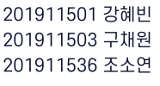

Slide 2
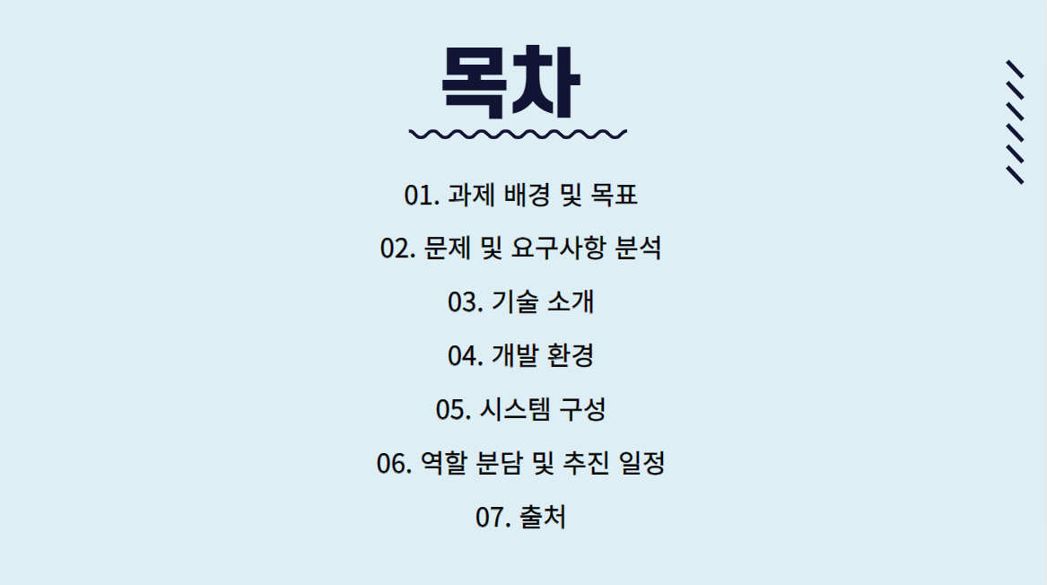

Slide 3
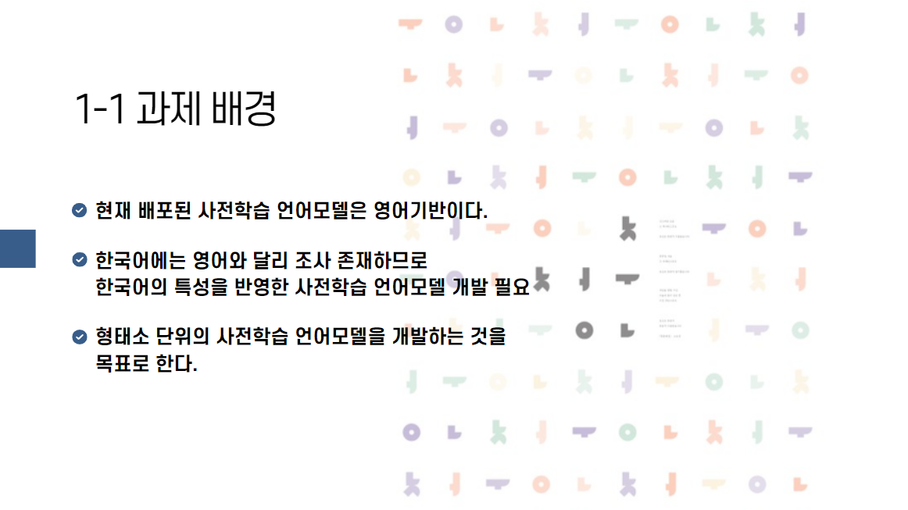

Slide 4
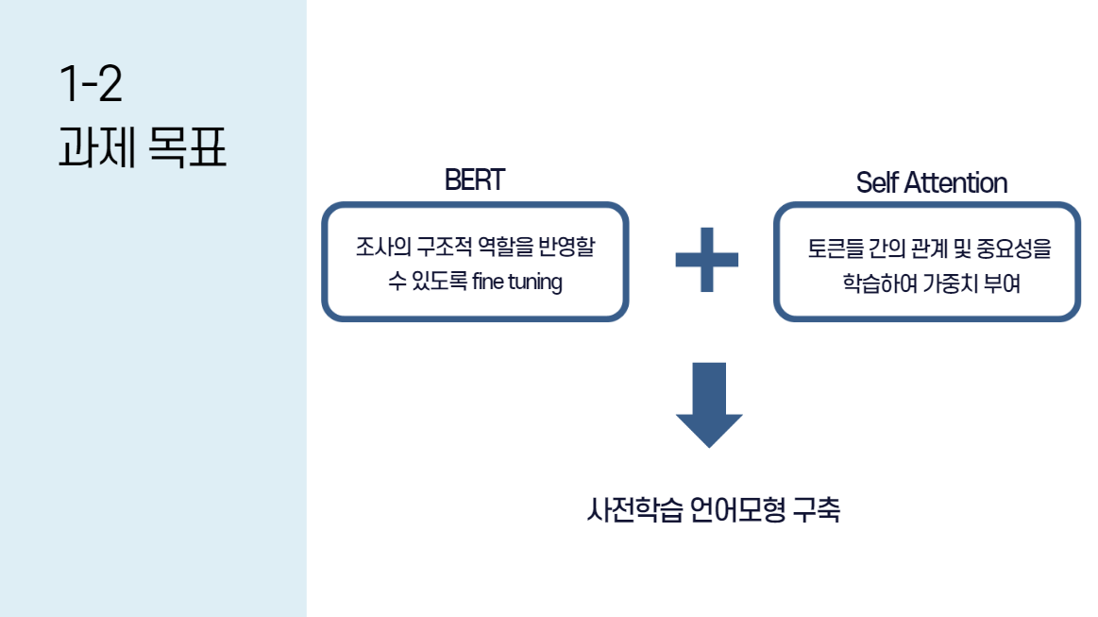

Slide 5
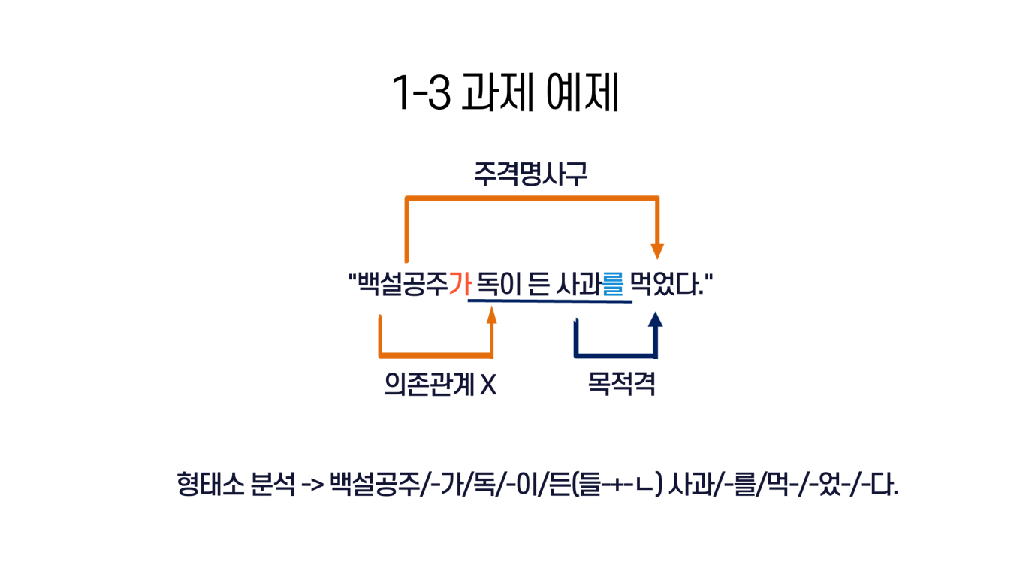

Slide 6



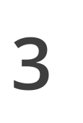
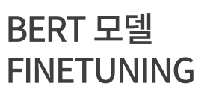

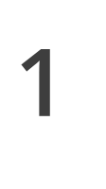






2

Slide 7

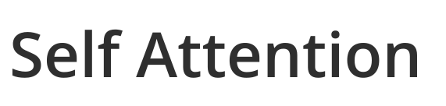



소개

Slide 8
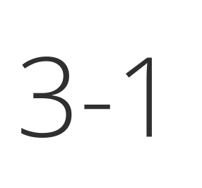



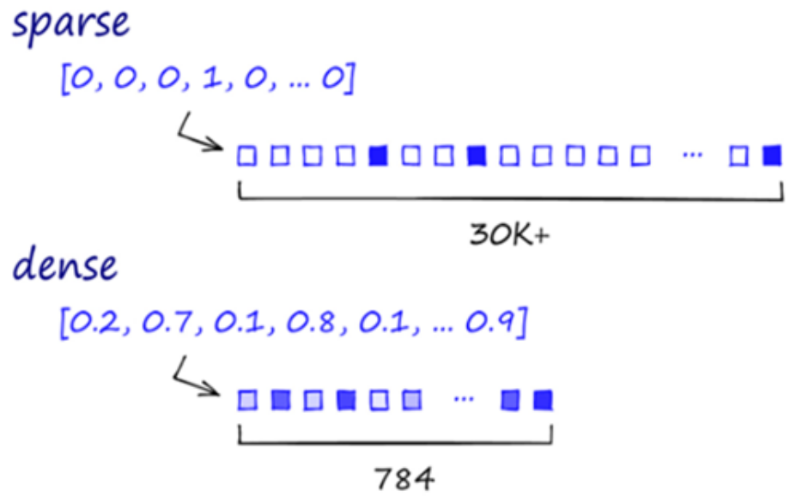





Slide 9





유사 의미의 벡터는 가까운 공간에 존재
단어를 벡터화 하여 산술 연산
개
토끼
방석
고양이
의자
뛰다
걷다
달리다

Slide 10

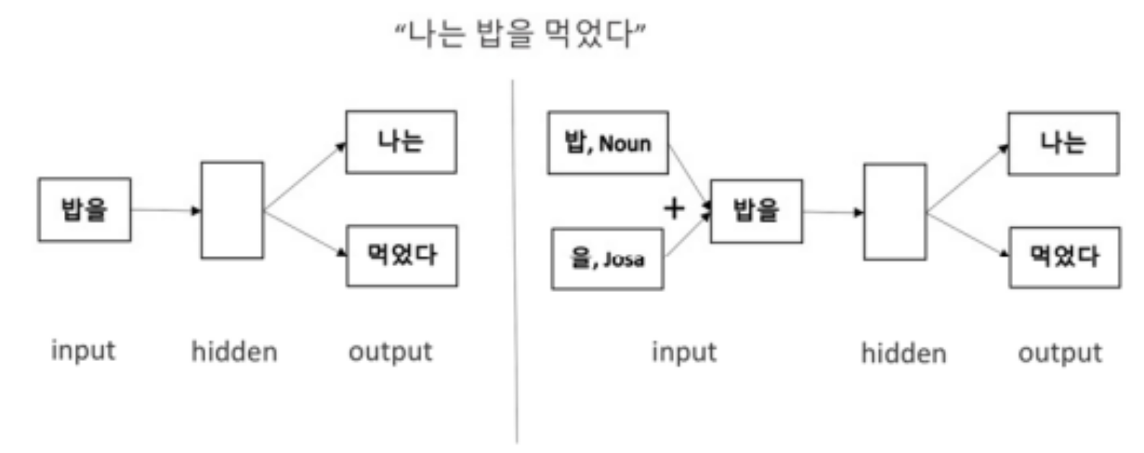

Slide 11
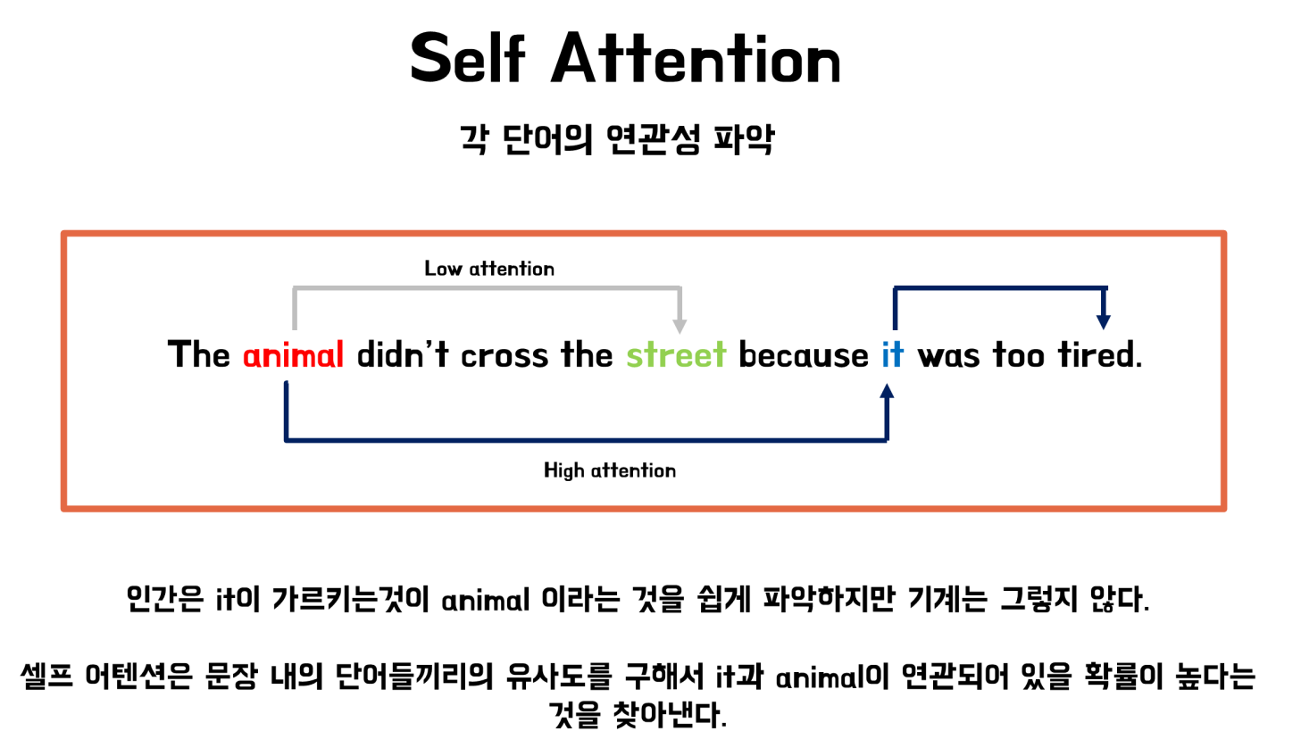
3-2
Self Attention

Slide 12






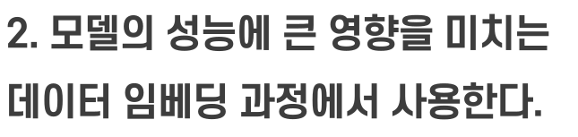


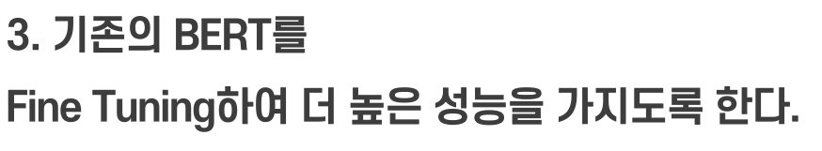
3-3 BERT

Slide 13
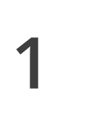

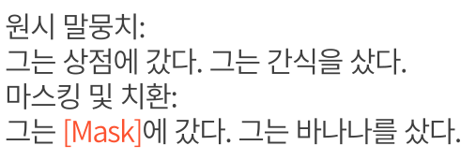

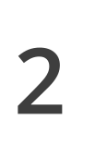


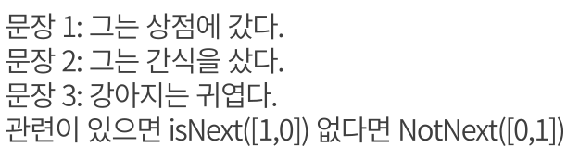

Slide 14
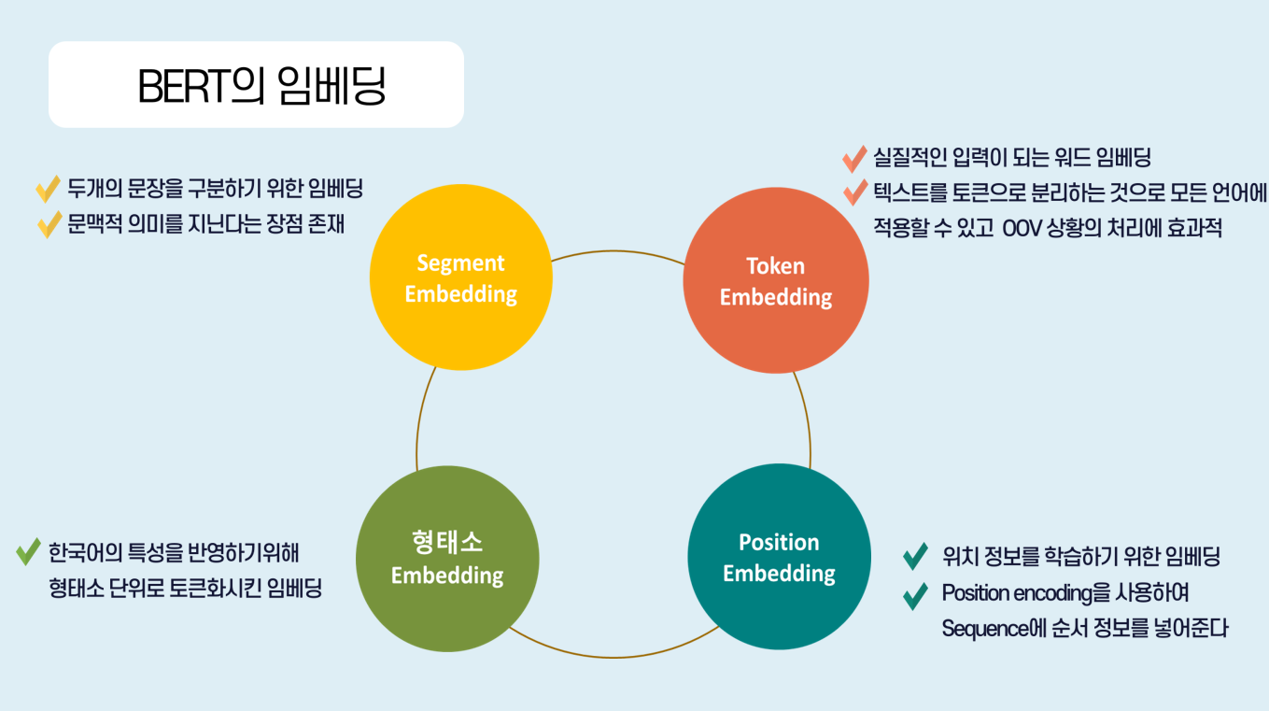
POS tagging을 사용할 수 있다

Slide 15
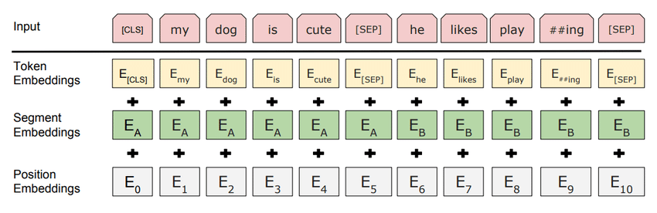
BERT 임베딩
기존 BERT에 형태소 Embedding을 처리하여 pos tagging 을 추가
Pos
Embedding
E_{s}
E_{PRP$}
E_{NN}
E_{VB}
E_{RB}
E_{/s}
E_{PRP}
E_{VB}
E_{VB}
E_{VBG}
E_{/s}

Slide 16
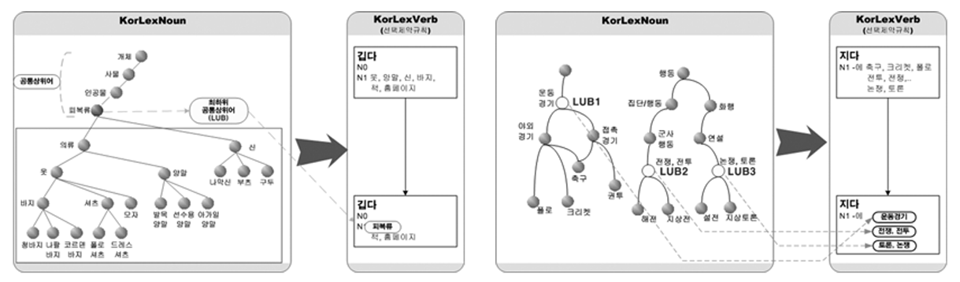
KorLex 기반 Graph Embedding
사전 내의 다양한 의미 정보를 컴퓨터가 처리할 수 있도록 체계화시킨 데이터로 사람이
이해하기 쉬운 그래프를 컴퓨터가 이해하기 쉽도록 벡터로 표현하는 그래프 임베딩 처리를 해준다

Slide 17
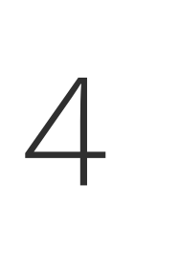











Slide 18

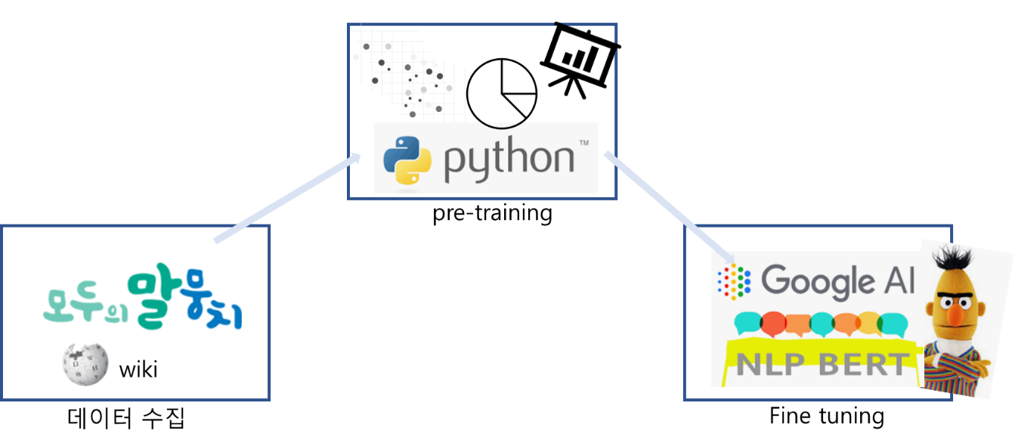

5
시스템 구상도

Slide 19
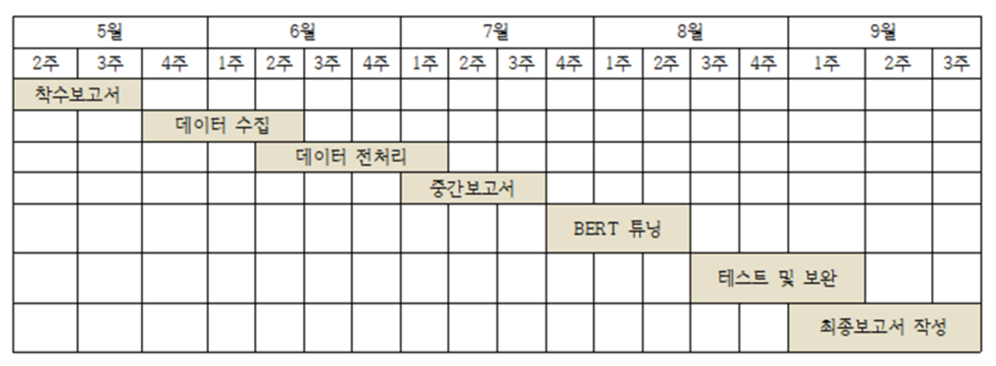






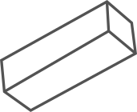









6
역할 분담 및 일정

Slide 20
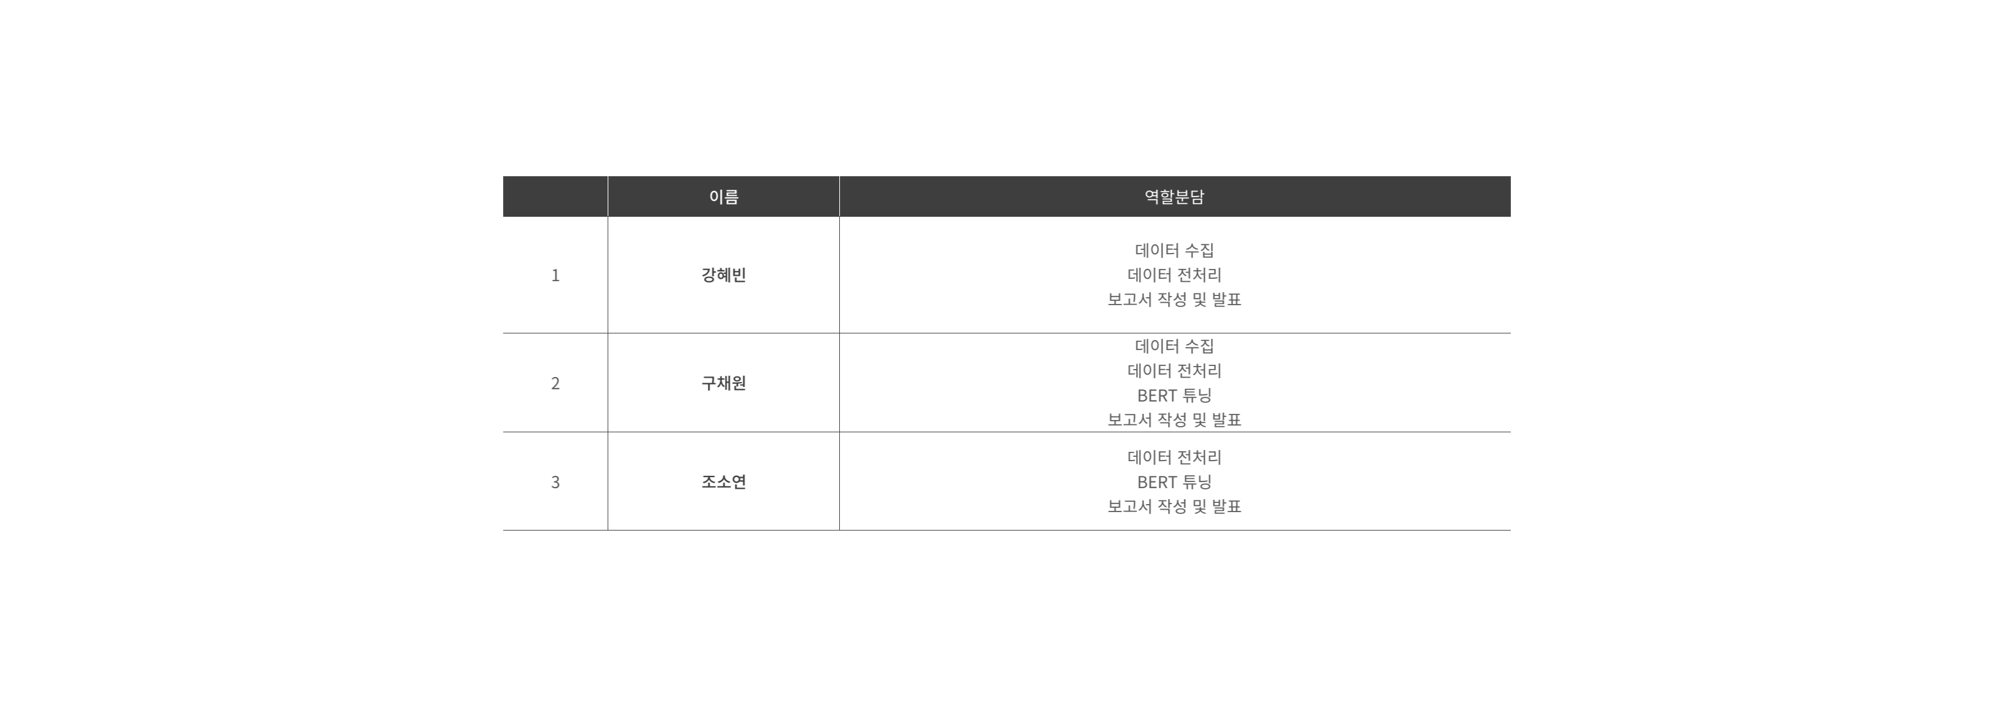

6
역할 분담 및 일정

Slide 21
7
출처
[1] https://docs.likejazz.com/bert/
[2] https://wikidocs.net/115055
[3]https://scienceon.kisti.re.kr/commons/util/originalView.do?cn=CFKO201408355727273&oCn=NPAP12013371&dbt=CFKO&journal=NPRO00371501
[4]https://monologg.kr/
[5]임준호, 김현기 (2020) 사전학습 언어모델의 토큰 단위 문맥 표현을 이용한 한국어 의존 구문분석 (정보과학회논문지 제 48권 제 1호)
[6]이동준, 임유빈, 권태경(2018) 형태소 기반 효율적인 한국어 단어 임베딩
(정보과학회논문지 제 45권 제 5호)
[7]윤애선, 황순희,이은령,권혁철(2009) 한국어 어휘의미망 KorLex 1.5의 구축 (정보과학회논문지 제36권 제 1호)

Slide 22





